Slide 1
Obor: 65-51-H/01 Kuchař-číšník
Předmět: Stolničení
Ročník: 3.
Téma: Souborné práce celků
gastronomie
Vypracovali: Ing. Romana Niklová
Materiál: VY_32_INOVACE_353
Datum: 10.10.2012
Anotace: Banket – Hlavní surovina

Slide 2
Formát SOP
Písmo Ariel, běžný text - velikost písma 12
Rovnání textu do bloků
Jednoduché řádkování
Používat tabulátory, ne opakovaně mezerník
Až ZA každým interpunkčním znamínkem je mezera (u pomlčky z obou stran)
Číslovat stránky práce
Banket - SOP

Slide 3
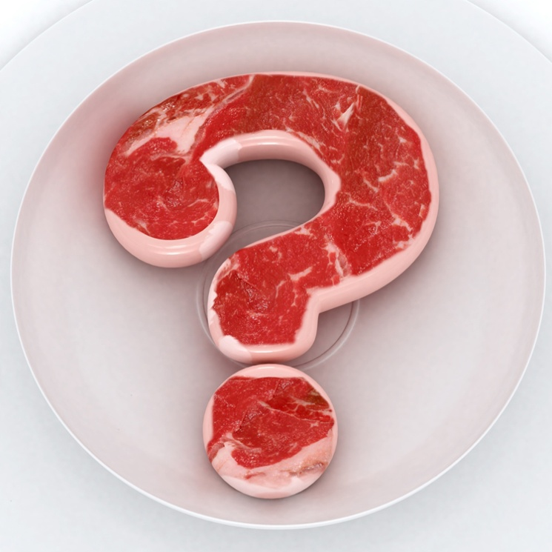
Banket – hlavní surovina
Předpokládá se, že hlavní surovinou
je některý druh masa.
Výjimka je na přání hostitele možná:
- například vegetariánské menu
- náboženské důvody
- sezónní nebo regionální speciality apod.
Banket - SOP

Slide 4
Banket – hlavní surovina
Potravinářské hledisko rozboru hlavní suroviny:
Složení po stránce živin (B, T, S, ML, V, voda)
EH, BH
Svalovina x tuk
Jateční typ zvířat
Popis a charakteristika části,
která je na hlavní pokrm použita
Banket - SOP

Slide 5
Banket – hlavní surovina
Technologické hledisko rozboru hlavní suroviny:
Typické a vhodné TÚ pro druh jatečního masa
Typické a vhodné TÚ pro část,
která je na hlavní pokrm použita
Další typické postupy a pravidla práce
s konkrétní částí
Specifikace použité TÚ
Další doporučené přílohy k pokrmu
Sezónní aspekty použití suroviny
Příklady pokrmů z hlavní suroviny pro studenou i teplou kuchyni
Banket - SOP

Slide 6
Příklad
na internetových stránkách školy:
http://www.souhorky.cz/vyukdok.php
Banket - SOP

Slide 7
WE ARE THE CHAMPIONS!

END
Vypracovala: Ing. Romana Niklová
Zdroje:
http://www.souhorky.cz/ucebnice/st/sthlavni.htm
Salač G., Stolničení, Fortuna Praha
Kliparty – free Office
Fotografie – archiv školy SOŠ a SOU Horky n/J

